Slide 1

Predicción del Riesgo Crediticio con Machine Learning
Proyecto MLOps – Equipo 5
Fase 2
Data Engineer - Ingrid Pamela Ruiz Puga (A01021209)
Data Scientist – Fernando Emmanuel Perez Escalante (A01796934)
Data Engineer - Sebastián Cabezón Rosas (A01840261)
Software Enginer – Quirec Angeles Martínez ( A01745050)
DevOps – Daniel Ivan Benitez Fernandez de Jauregui (A01795860)

Slide 2
Predicción del Riesgo Crediticio con Machine Learning​
Equipo 5

Slide 3
TABLE OF CONTENTS
01
04
02
05
03
06
Objetivo
Pipepline
Cookiecutter
Seguimiento MLFlow
Refactorización
Versionamiento

Slide 4
Objetivo
Aplicar refactorización, buenas prácticas de código, y versionado con DVC/MLflow.
Garantizar reproducibilidad y trazabilidad de experimentos y modelos.
1
2
3
4
Pipeline
Tracking
Versionado
Model Registry

Slide 5
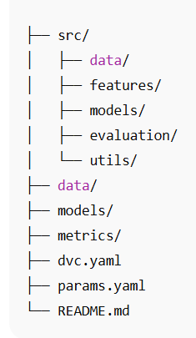
Cookiecutter
implementado
Qué es?
El proyecto ya cumple estándares profesionales (estructura reproducible).
Cookiecutter es una utilidad de línea de comandos de código abierto que genera proyectos a partir de plantillas estandarizadas, acelerando el proceso de creación de código al evitar la configuración manual repetitiva.

Slide 6
Refactorización y Mejora del Código
Modulos
Preprocesamiento
Código modular (funciones y clases separadas por responsabilidad).
Eliminación de duplicaciones.
Tipado, docstrings y uso de logging.
Tipado y docstring.
Modelado
Calidad de código PEP 8
Separación clara entre EDA y lógica de modelado.
Se agregaron pruebas con pytest y revisión de estilo con flake8, black y mypy.

Slide 7
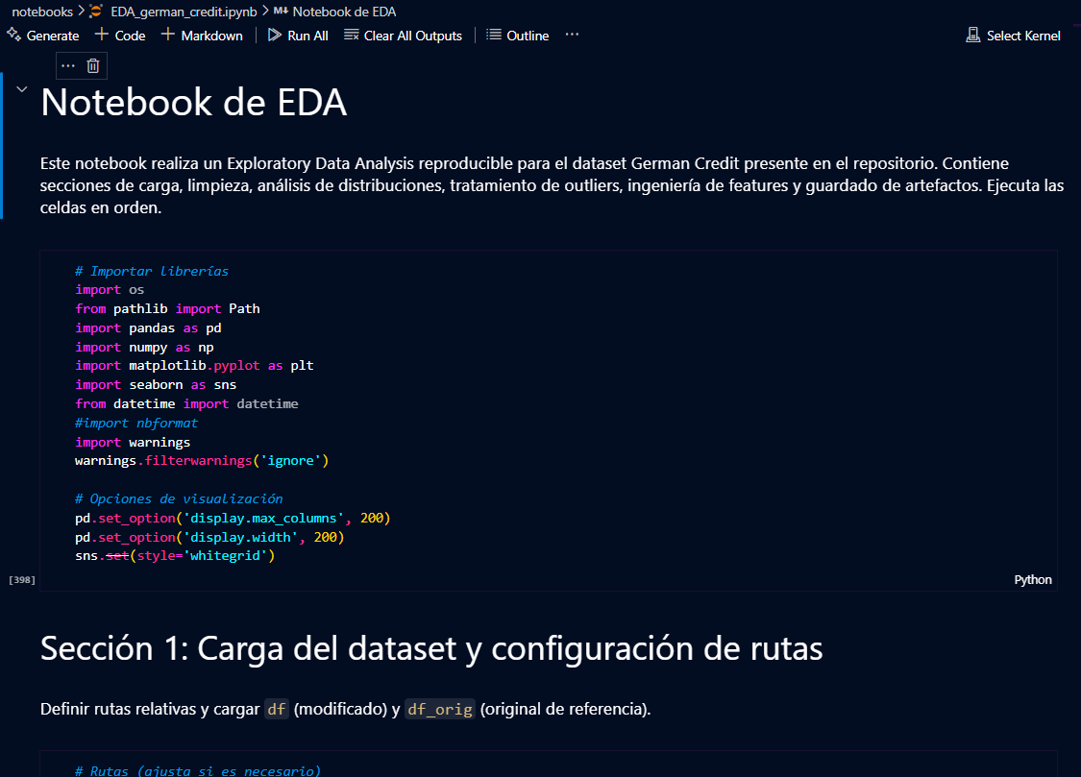
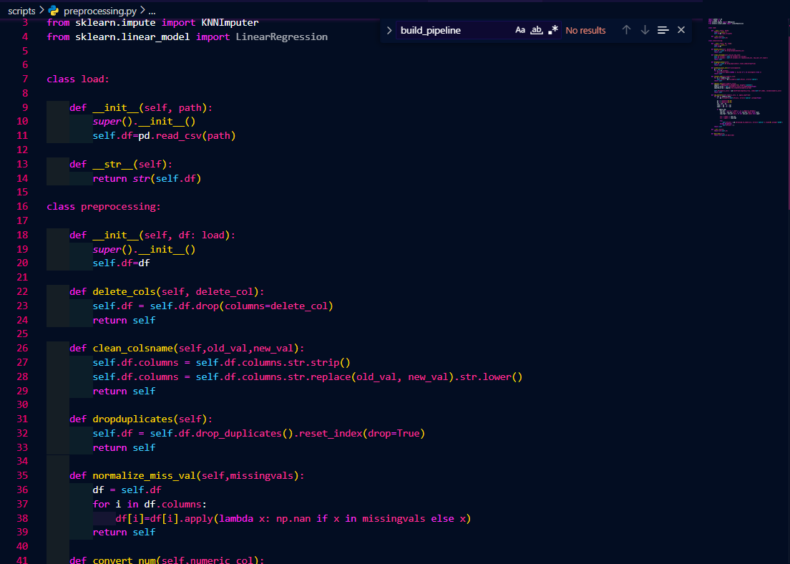
Antes
Después

Slide 8
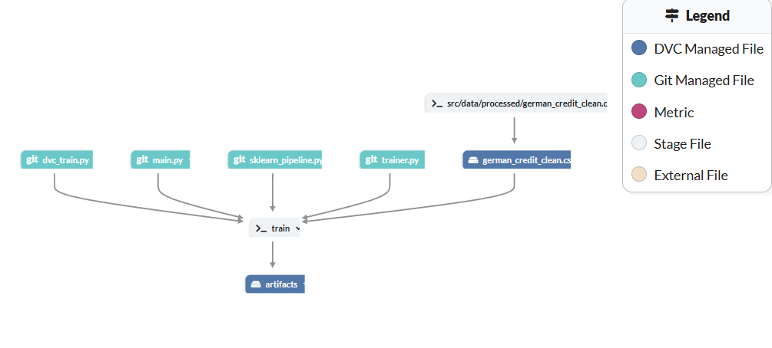

Pipepline
Implementamos un pipeline reproducible con DVC.
Control mediante params.yaml y dvc.yaml.
1
2
3
Preprocesamiento de datos
Entrenamiento del modelo
Evaluación y registro de métricas

Slide 9
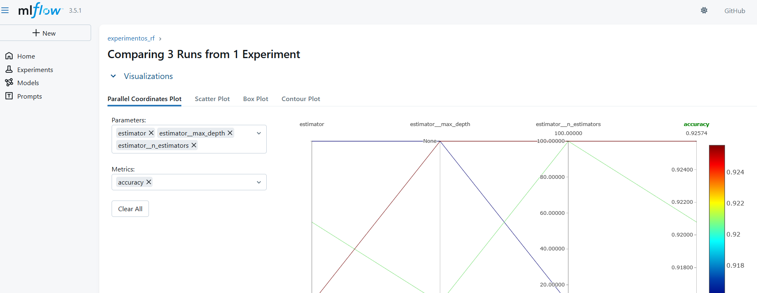
Seguimiento de Experimentos con MLflow
Se integró MLflow para registrar parámetros, métricas y modelos.
Cada ejecución guarda:
Hiperparámetros (n_estimators, max_depth, etc.)
Métricas de desempeño (RMSE, accuracy, etc.)
Versión del modelo entrenado

Slide 10



Conclusiones
Proyecto ahora estructurado profesionalmente.
Código modular, documentado y reproducible.
Seguimiento de experimentos con MLflow y DVC.
Flujo colaborativo con Git y ramas organizadas.
Mejora continua basada en métricas.
Aprendizajes clave:
La reproducibilidad es esencial en MLOps.
La refactorización facilita colaboración y mantenimiento.
Versionar datos y modelos evita pérdida de control.

Slide 11
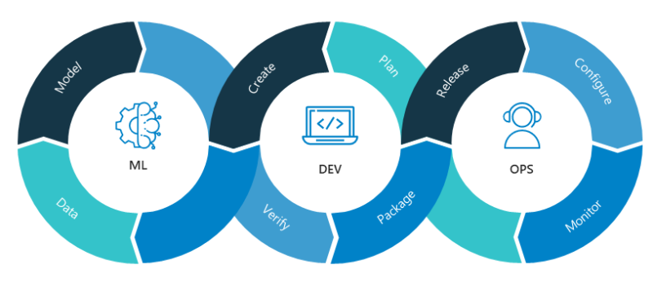
Gracias!
Equipo 5
“Un modelo sin trazabilidad no es ciencia de datos, es suerte.”

